Slide 1

Projet Gestion Hotelière
Professeur : M. Ahmet Bamba Mbacke

Slide 2
Membres du groupe
Fatima Al Zahra Bintou Rassoul Aidara
Mahamadou Kheraba Diaby
Omar Diop
Ndeye Marème Gueye

Slide 3
01
Rappel des objectifs du projet
02
Organisation de l’équipe
PLAN
03
Paramètres de l’environnement matériel de test
04
Paramètres de configuration
Captures d’écran des modules
05

Slide 4
01
Objectifs du projet

Slide 5
Objectifs du projet
Ce projet soumis à notre disposition est une application de gestion hôtelière présentant quelques failles, quelques fragilités.
Afin, de la rendre plus performante nous nous sommes posés comme objectifs :
Faire l’ingénierie inversée de l’application
Faire évoluer l’application en utilisant des technologies plus récentes
Améliorer les fonctionnalités de l’application en proposant une nouvelle conception
Notre objectif global a été de développer une application desktop et une application mobile utilisant une
API.

Slide 6
02
Organisation de l’équipe

Slide 7
Affectation des taches
Gestion de la base de données MYSQL
Gestion de l’API REST
Gestion de l’application desktop
Gestion de l’application mobile
Fatima Al Zahra Aidara
M. Kheraba Diaby
Ndeye Mareme Gueye
Omar Diop

Slide 8
Diagramme de GANTT
Pour l’organisation du projet nous avons opté pour Trello qui un outil de gestion de projet en ligne qui permet de suivre les tâches, les étapes et les projets en cours en utilisant des tableaux, des listes et des cartes.
Ce qui nous a permis de suivre les progrès, d'assigner des tâches, de définir des priorités et de partager des informations importantes et nous a également généré notre diagramme de GANTT .

Slide 9
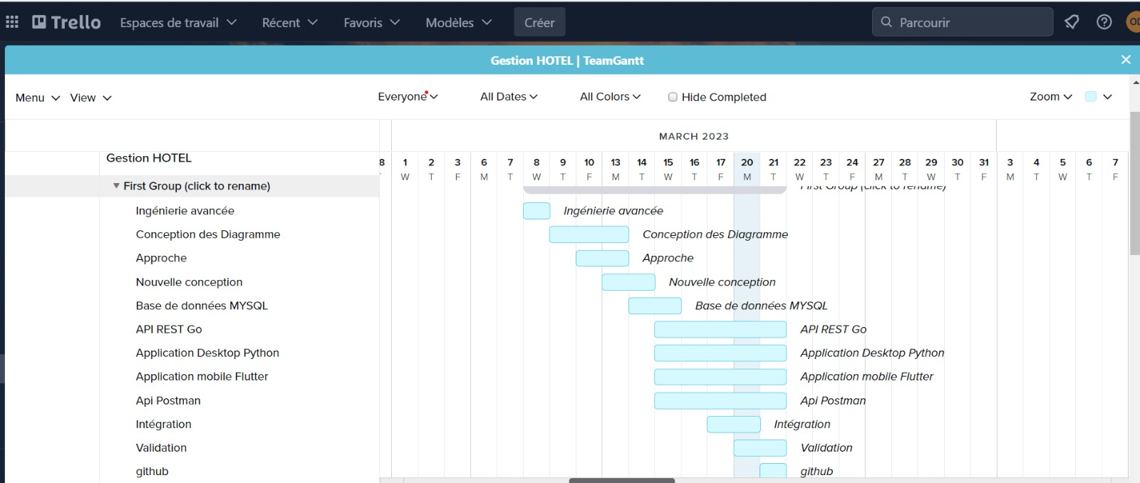
Diagramme de GANTT

Slide 10
03
Paramètres de l’environnement

Slide 11
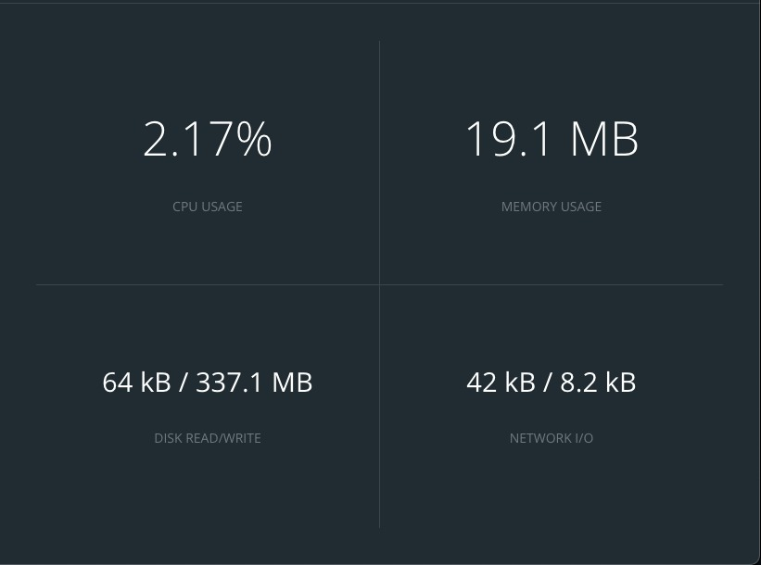
API GO

Slide 12
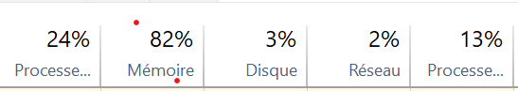
App mobile

Slide 13
04
Paramètres de configuration

Slide 14
Pour configurer l’API Go, nous avons besoin d’installer la version 1.20 et avoir un serveur de base de données
MYSQL , un client postman pour pouvoir tester l’API.
Pour la configuration de l’application desktop
Nous allons installer la version3 de python avec la commande suivante sur mon terminal mac:
brew install python3
Pour vérifier si l’installation s’est bien passée :
Puisqu’on doit utiliser la bibliothèque GTK on installe également tous les modules de la bibliothèque.
La bibliothèque GTK de Python est une interface de programmation graphique (GUI) qui permet de créer des applications avec une interface utilisateur graphique. GTK est une bibliothèque multiplateforme, ce qui signifie qu'elle fonctionne sur différents systèmes .

Slide 15
On installe la bibliothèque GTK avec la commande suivante : brew install gtk+3
On installe ensuite le module gi qui est un module python qui fournit une interface pour utiliser GTK dans les programmes python.
Le module gi de Gtk3 est donc utilisé pour faciliter l’utilisation de la bibliothèque Gtk3 en Python.
Pour l’installer, on tape la commande : brew install python3-gi
Le module gi de GTK est basé sur la bibliothèque GObject, qui permet aux langages de script tels que Python d’accéder à des bibliothèques écrites en C .
Pour l’installer, on tape la commande : brew install pygobject3 - -with-python3
Pour l’environnement d’exécution nous allons opté pour PyCharm qui est un environnement de développement intégré utilisé pour programmer en python.

Slide 16
Pour la configuration de l’application mobile
Pour le choix du framework, nous avons utilisé Flutter version 3.3.4
Tout d’abord il y’a des configurations requises a faire avant de pouvoir utiliser flutter :
- Système d’exploitation : Windows7 - 64 bits ou plus récent
Espace disque : 400 MB sans inclure l’espace pour l’IDE/tools
Outils:
Windows powershell 5.0 ou plus récent
Git pour windows
Si la confirmation de votre PC est conforme télécharger le SDK flutter.
Une fois le SDK télécharger, il faut extraire l’archive dans le dossier choisi.
Pour vérifier que l’installation s’est bien passée, on peut vérifier après notre terminal powershell
en exécutant la commande : flutter doctor
Celle-ci va nous générer la liste des environnements sur lesquels on peut exécuter du code flutter sur
notre machine.
Nous avons deux environnements pour exécuter notre code flutter : Android studio et VS code
Dans notre cas, nous avons opté pour Android studio

Slide 17
05
Captures des modules

Slide 18
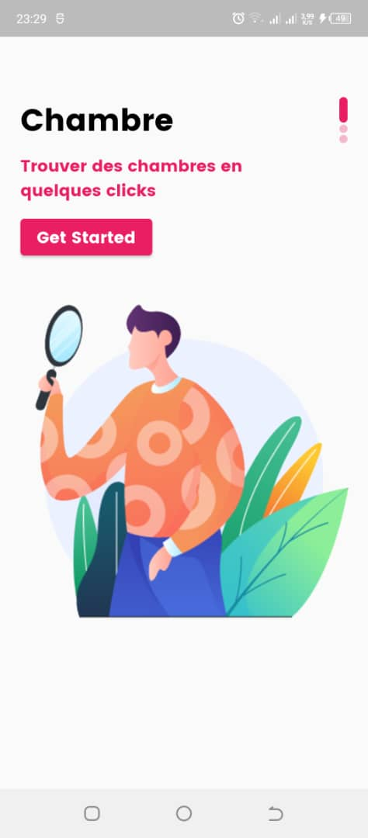
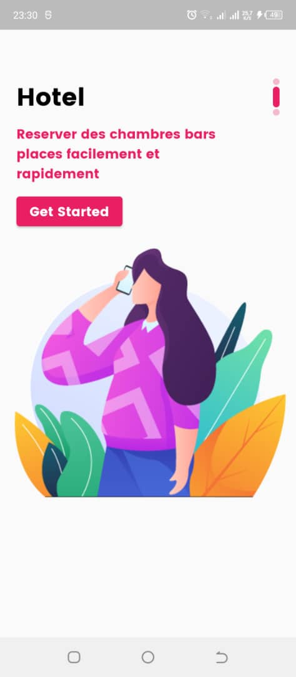
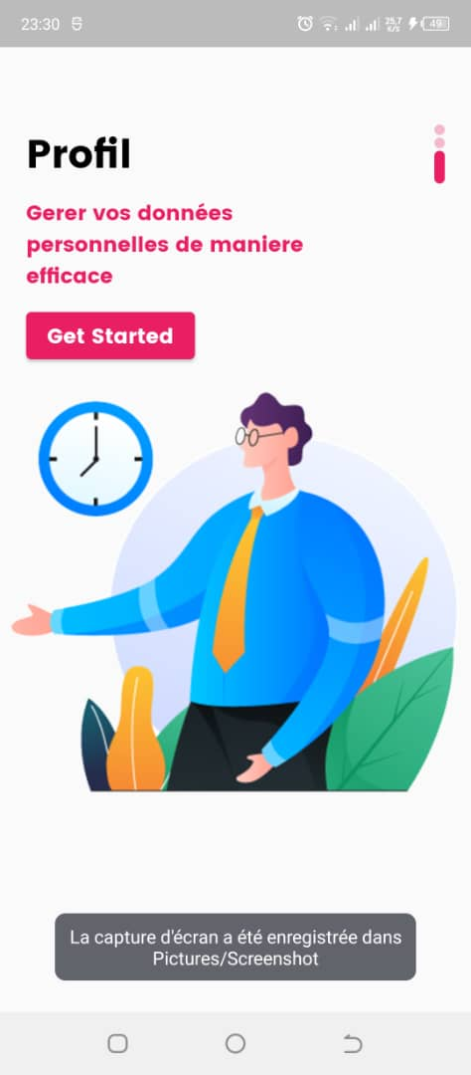
Présentation de notre application mobile avec les différents modules
Onboarding

Slide 19
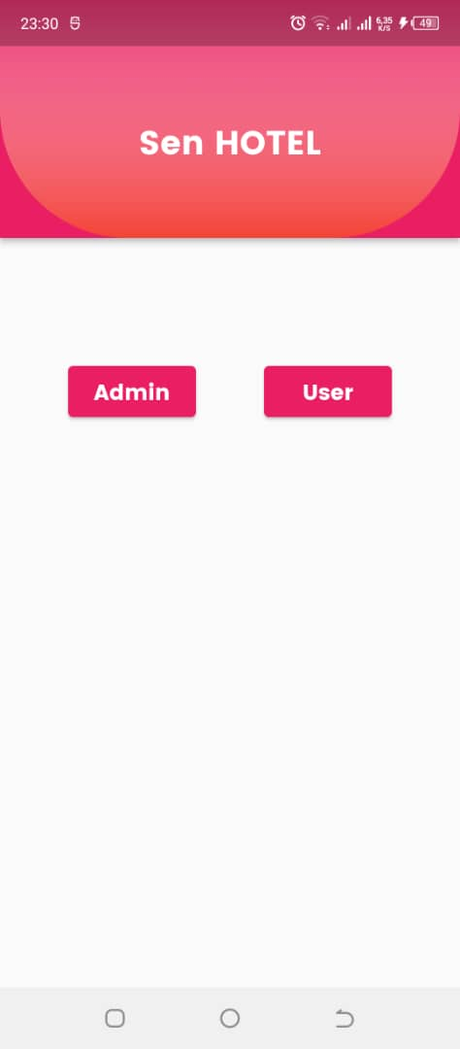
Au niveau de cette page nous avons 2 boutons « Admin » pour l’administrateur et « User » pour les clients.

Slide 20
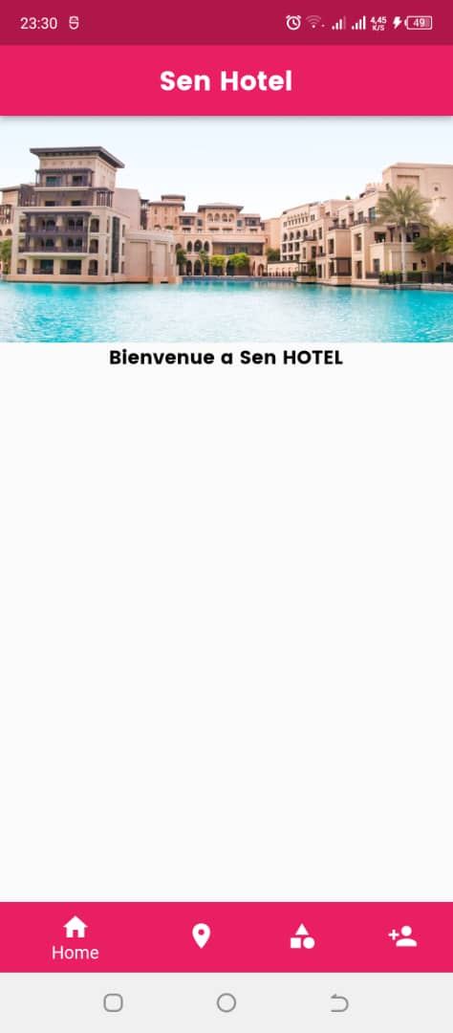
Lorsque nous cliquons sur le bouton « Admin » nous sommes redirigés directement au niveau de sa page d’accueil.

Slide 21
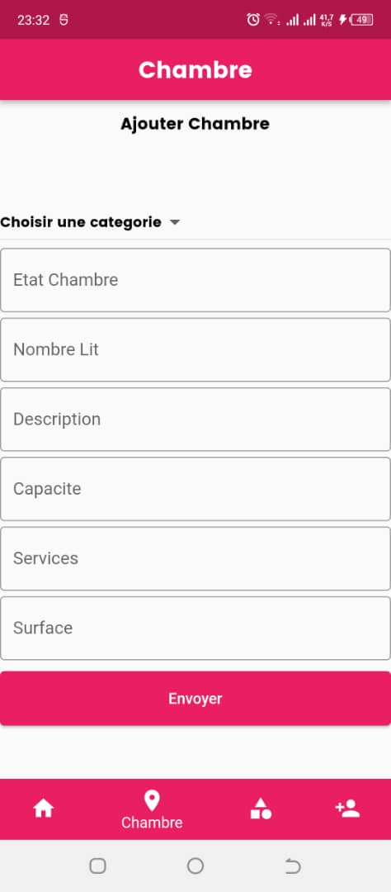
L’administrateur accède à la section chambre ainsi il aura la possibilité d’ajouter une chambre au niveau de l’hotel.

Slide 22
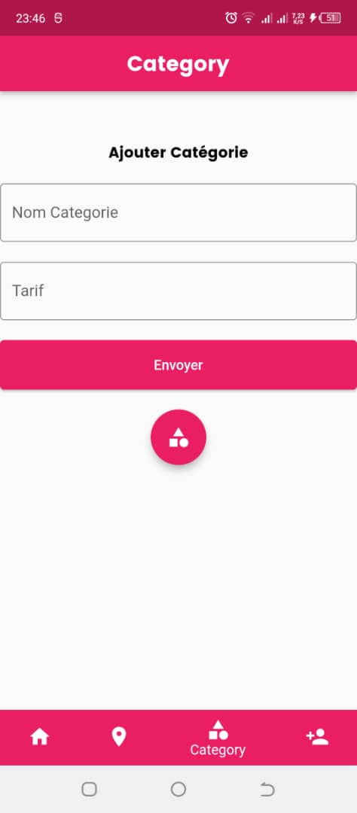
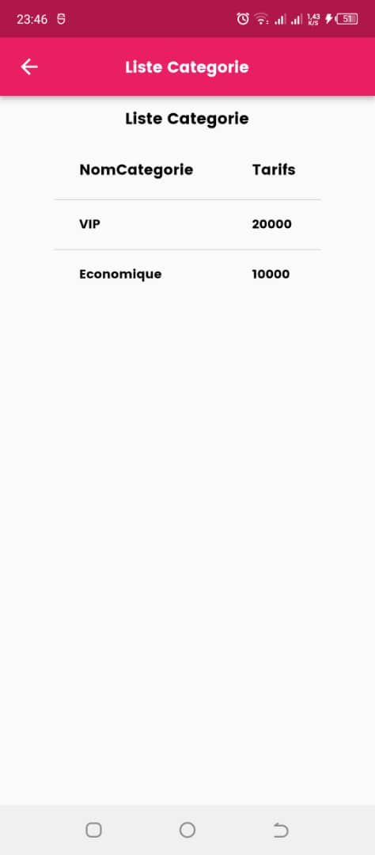
L’administrateur accède à la section categorie ainsi il aura la possibilité d’ajouter une categorie au niveau de l’hotel et de les lister.

Slide 23
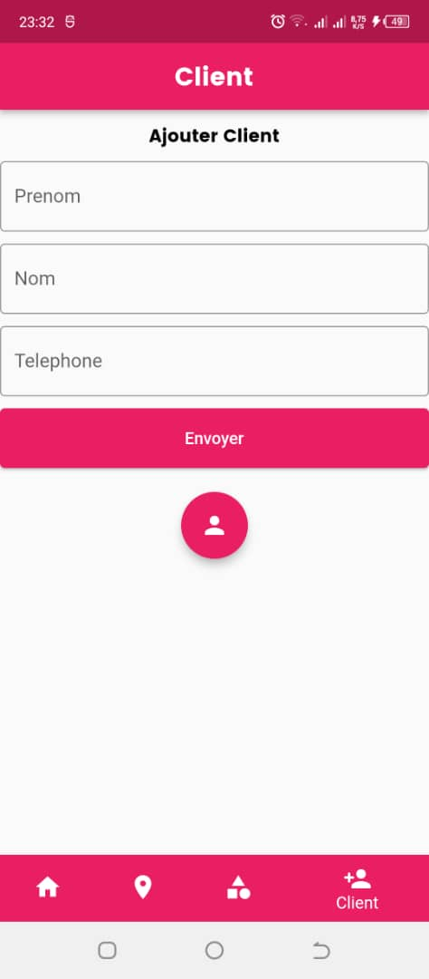
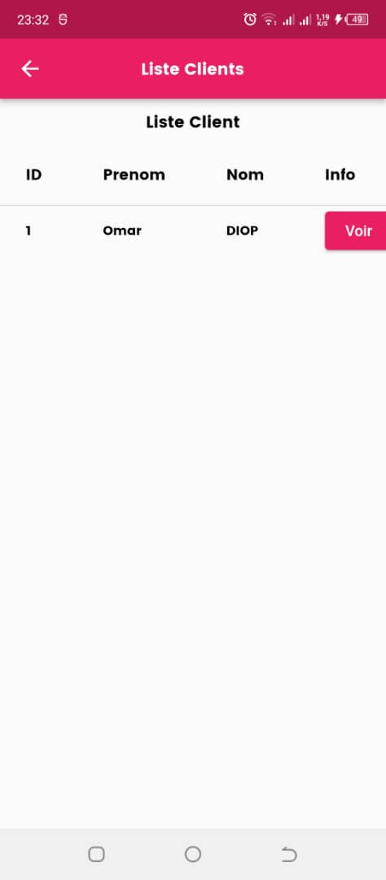
L’administrateur accède à la section clients ainsi il aura la possibilité d’ajouter un client au niveau de l’hotel et de lister la liste des clients.

Slide 24
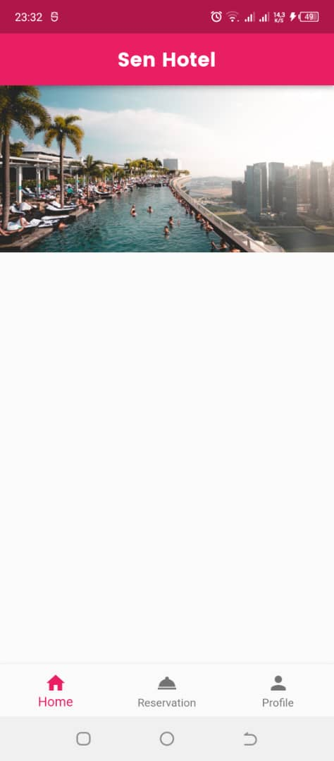
Lorsque nous cliquons sur le bouton « User » nous sommes redirigés directement au niveau de la page d’accueil du client.

Slide 25
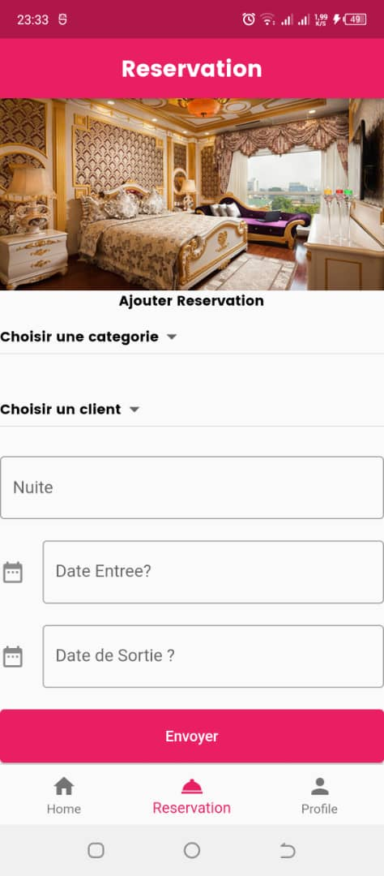
Le client accède à la section reservation ainsi il aura la possibilité d’effectuer une reservation en choisissant sa date d’entrée et sa date de sortie.

Slide 26
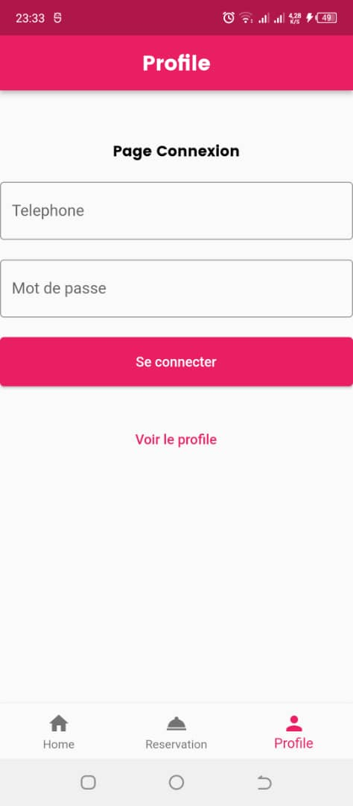

Slide 27
Présentation de notre application desktop avec les différents modules
Définition des rôles pour l’administrateur
Dans notre nouvelle application l’administrateur a la possibilité :
Ajouter des chambres ainsi de voir la liste des chambres
Ajouter des clients ainsi de voir la liste des clients
Ajouter ou changer des catégories
Voir les factures et les lister
Cependant nous avons pas pu implémenter toutes les fonctionnalités, mais quelques d’entre elles comme l’ajout des chambres, l’ajout des clients et l’ajout des catégories .

Slide 28
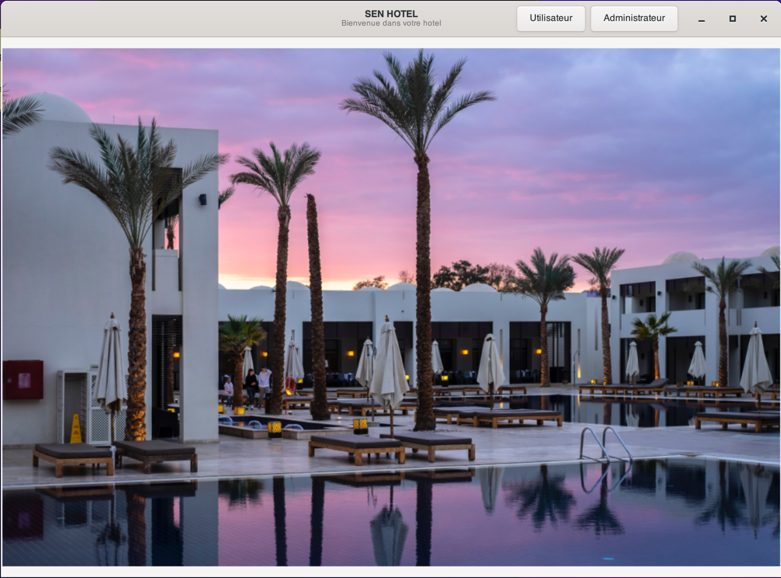
Notre première interface se présente ainsi :

Slide 29
Dans cette première interface, nous avons le nom de notre hotel « SENHOTEL » ainsi que deux boutons.
Le bouton ‘Utlisateur’ nous mène directement dans la partie utilisateur et le bouton ‘Administrateur’ nous mène directement dans la partie administrateur.
Lorsqu’on nous cliquons sur le bouton « administrateur » nous avons l’interface de l’administrateur qui se présente ainsi :

Slide 30
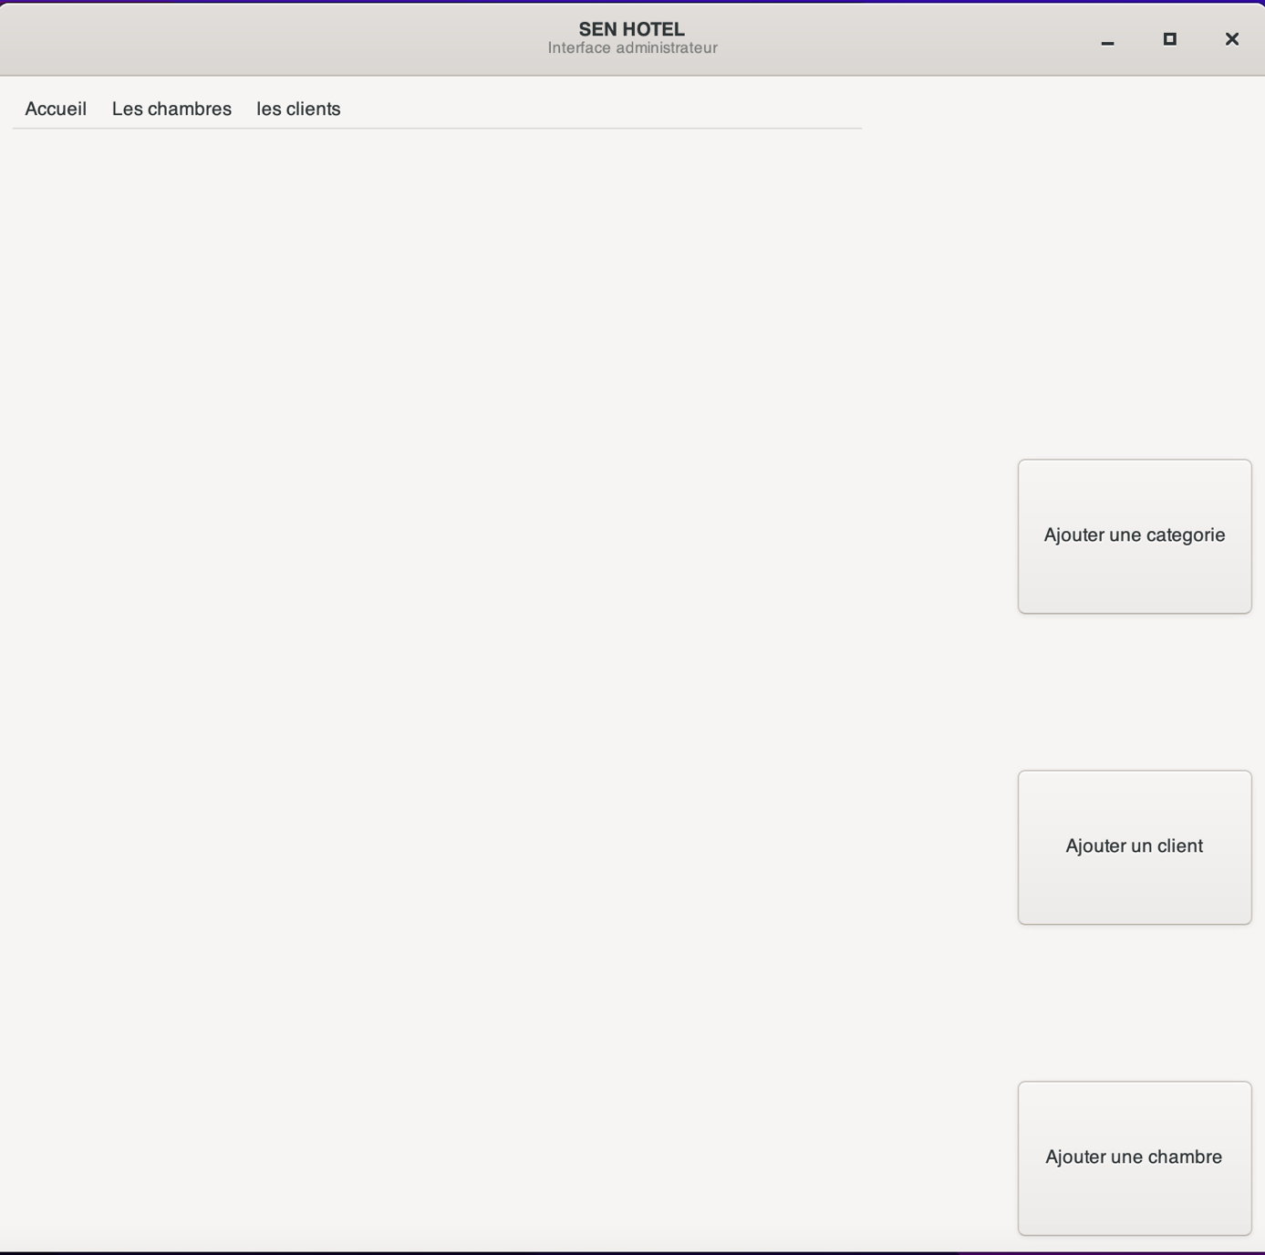

Slide 31
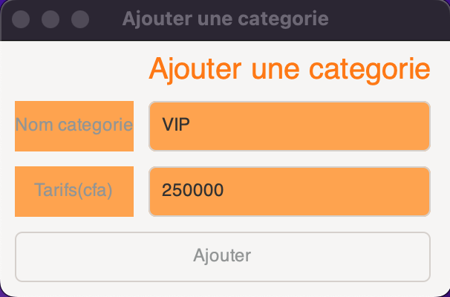
Ainsi nous avons les différentes fonctionnalités que l’administrateur pourra effectuer
Ainsi l’administrateur a la possibilité d’ajouter une catégorie
Pour ajouter une catégorie l’administrateur doit renseigner le nom de la catégorie ainsi que le tarif.
Et lorsque l’opération se déroule avec succès il reçoit le message suivant :

Slide 32
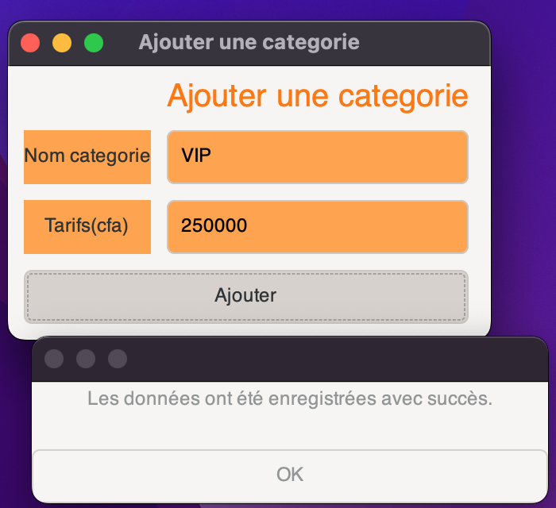
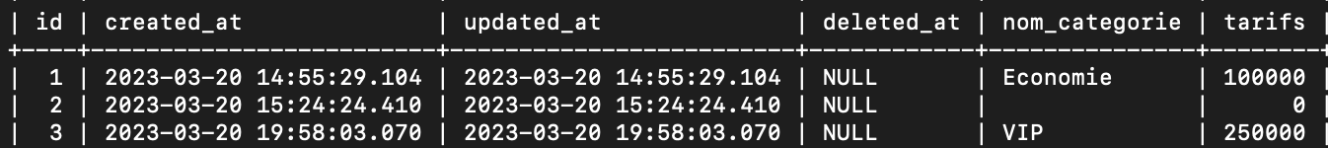
Les données ont été donc bien enregistrées avec succès et nous pouvons vérifier cela en consultant notre base de données.

Slide 33
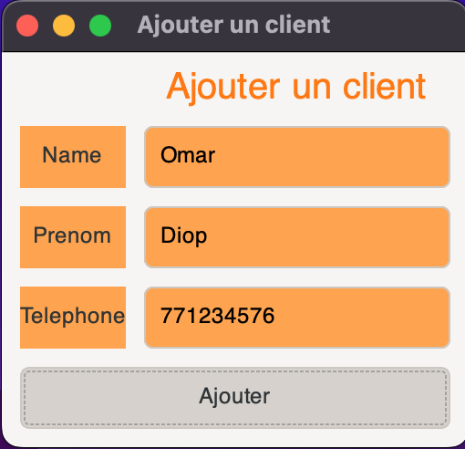
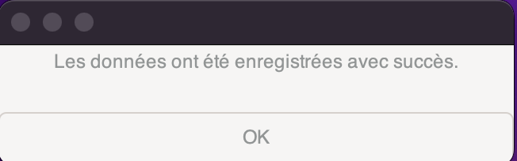
L’administrateur a la possibilité d’ajouter un client également.
Lorsqu’on clique sur le bouton ’Ajouter client’ l’administrateur a la possibilité d’ajouter un client en renseignant son nom, son prénom ainsi que son numéro de téléphone

Slide 34
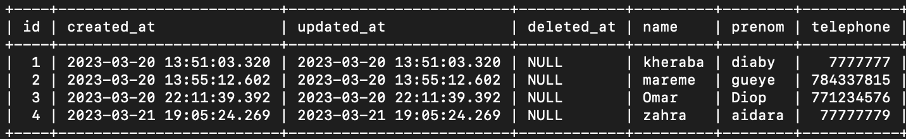
Les données ont été donc bien enregistrées avec succès et nous pouvons vérifier cela en consultant notre base de données.
Nous retrouvons ainsi notre client Omar Diop qui est bien enregistré au niveau de la base.
Au niveau de notre API nous voyons également que tout se passe bien.

Slide 35
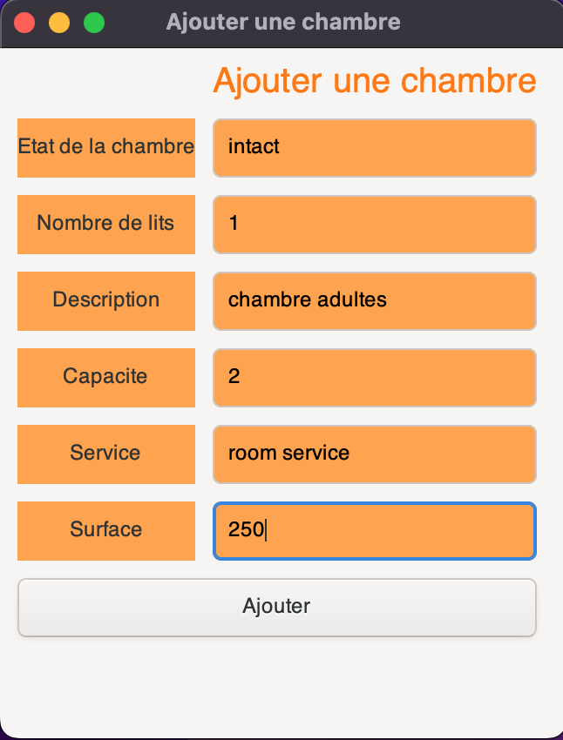
L’administrateur a la possibilité d’ajouter une chambre .

